Slide 1
О порядке работы в Электронном магазине Ленинградской области

Slide 2
Закупки в Электронном магазине в 2021 году
Наименование | ВСЕГО | Государственные заказчики | Муниципальные заказчики
Количество заказчиков, размещающих закупки в ЭМ ЛО | 410 | 278 | 132
Количество заключенных контрактов | 22 694 | 22 371 | 323
Сумма заключенных контрактов, тыс. руб. | 2 089 588,99 | 2 047 395,42 | 42 193,57
Сложившаяся экономия по итогам проведенных процедур, тыс. руб. | 62 913,19 | 62 454,85 | 458,34
Сложившаяся экономия по итогам проведенных процедур, % | 3,0 | 3,1 | 1,1

Slide 3
Схема взаимодействия Заказчиков и Поставщиков
АИСГЗ ЛО
Электронный магазин ЛО
ЛК Заказчика
Электронный магазин ЛО
ЛК Поставщика
Формирование заявки на закупку
Вход в личный кабинет
Вход в личный кабинет
Выгрузка в электронный магазин
Внесение изменений
Срок окончания подачи оферт
Плановая дата заключения контракта
Этап формирования и публикации закупки
Публикация закупки
Продолжение схемы на следующем слайде

Slide 4
Схема взаимодействия Заказчиков и Поставщиков
Прием оферт
Формирование оферты на закупку
Этап поиска и выбора поставщика
Рассмотрение оферт Поставщиков
Этап формирования заказа
Формирование и отправка заказа Поставщику
Подтверждение заказа и переход к заключению контракта
Заключение контракта
Этап подписания контракта
В электронном виде
На бумажном носителе
Загрузка заключенного контракта

Slide 5
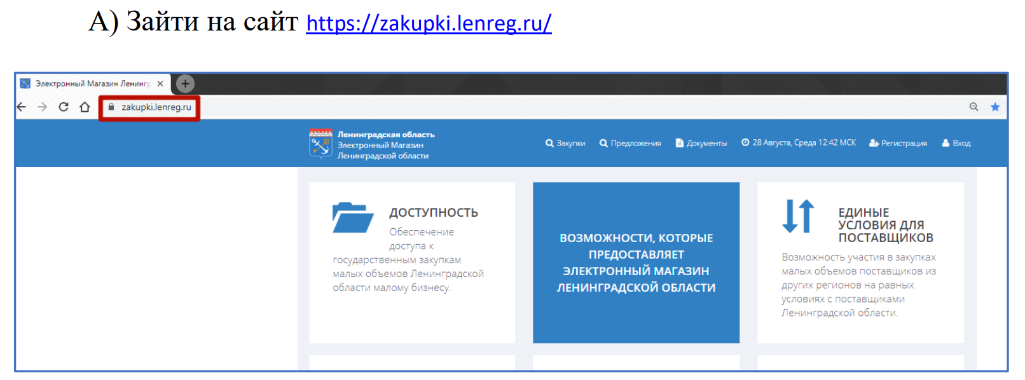
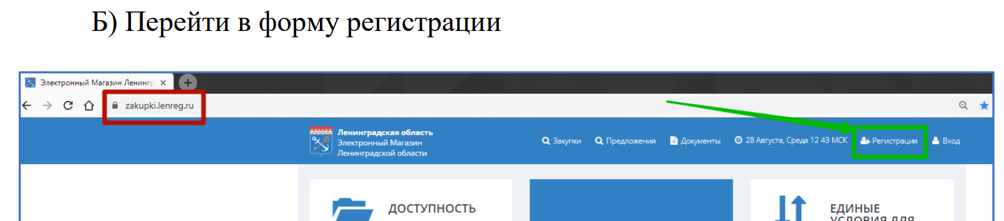
Регистрация пользователей в системе

Slide 6
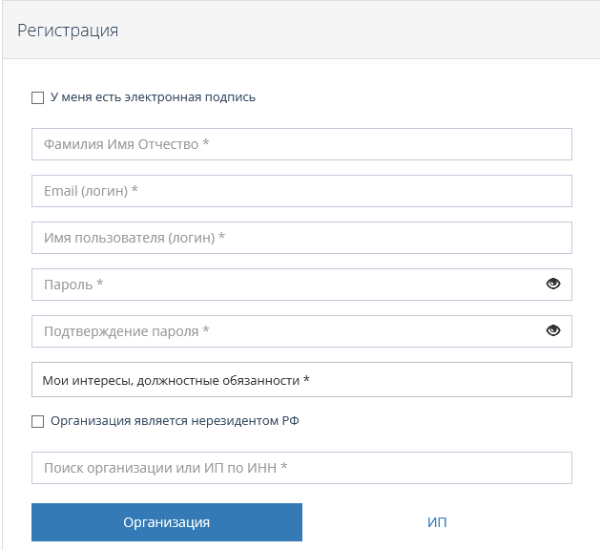
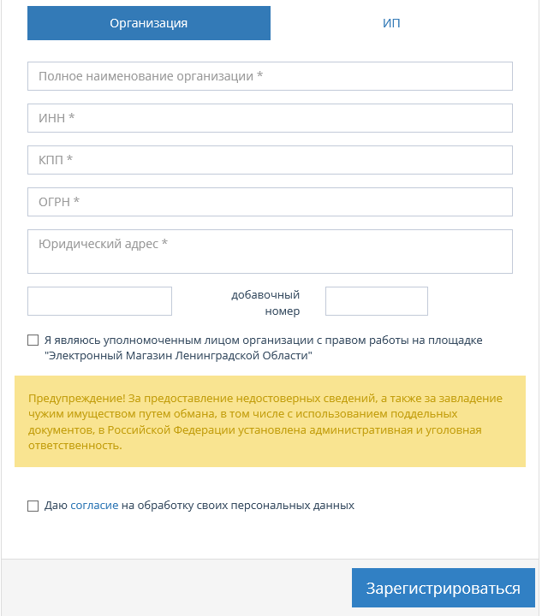
Регистрация пользователей в системе

Slide 7

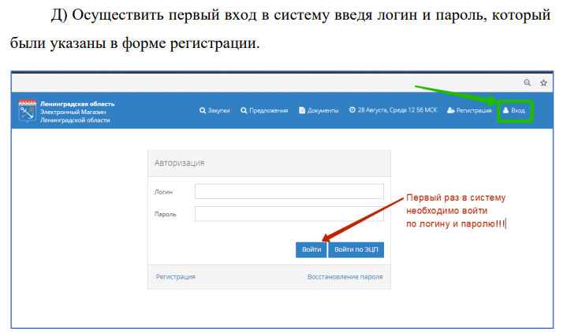
Регистрация пользователей в системе
Важно! Первый зарегистрированный от организации будет установлен в ЭМ ЛО как администратор своей организации.
Последующие пользователи организации будут ожидать подтверждения регистрации от администратора, ссылка на которое придет ему на электронную почту.

Slide 8
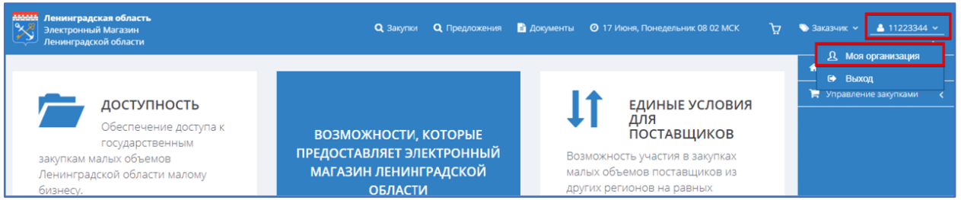
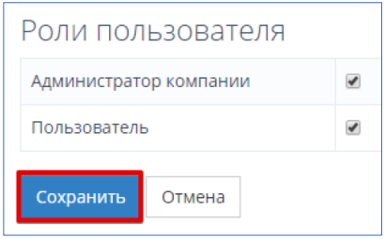
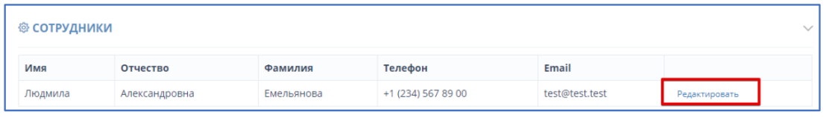
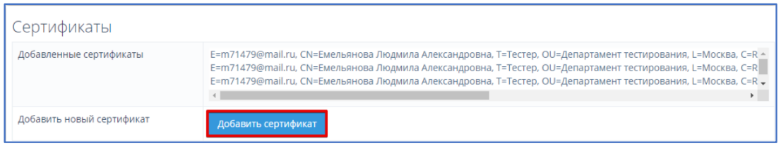
Регистрация пользователей в системе

Slide 9
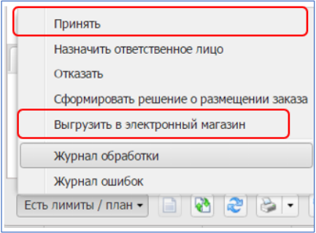
Этап формирования и публикации закупки (АИСГЗ ЛО)
В АИСГЗ ЛО создать ЭД Заявка на закупку от строки Плана графика.
Заполнить ЭД Заявка на закупку → Прикрепить документы (Проект договора – обязательно) → Обработать → В исполнение → Принять → Выгрузить в электронный магазин

Slide 10
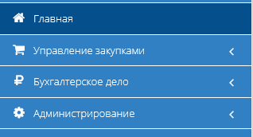
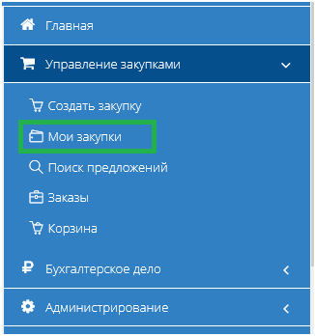
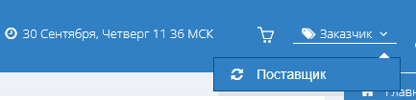
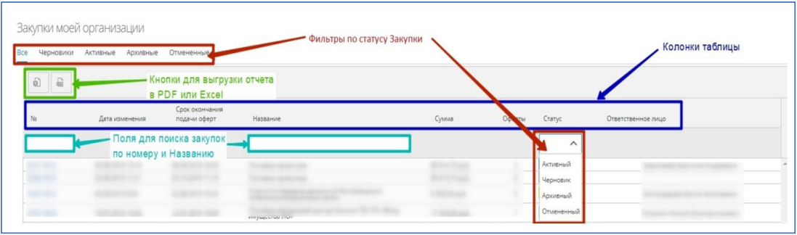
Этап формирования и публикации закупки (ЭМ ЛО)
Панель Электронного магазина имеет следующие разделы
Войдя в Электронный магазин, вы увидите боковую панель навигации.
Проверяете Роль.
Заходите в раздел «Мои закупки».

Slide 11
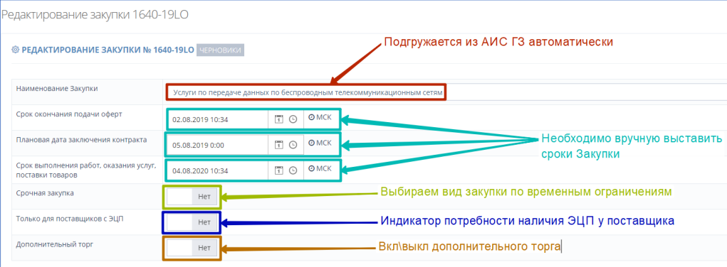
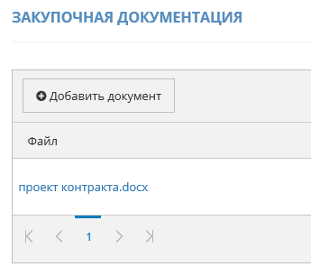
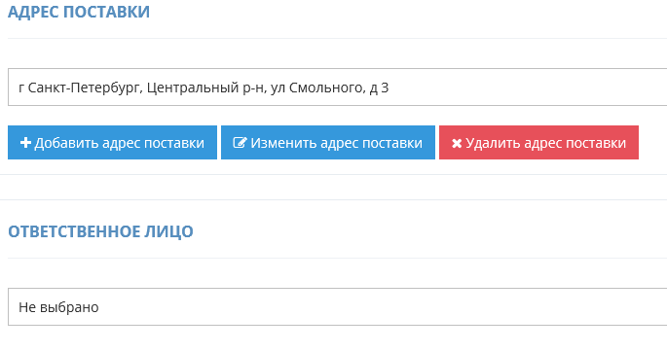
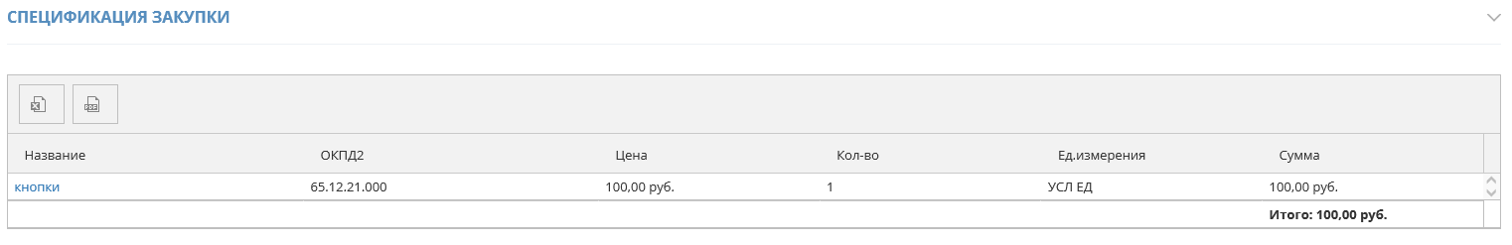
Этап формирования и публикации закупки (ЭМ ЛО)
Важно! Срочная закупка – срок подачи оферт должен быть не менее 1 календарного дня (24 часа).
Плановая закупка – срок подачи оферт должен быть не менее 3 календарных дней (72 часа).
Плановая дата заключения контракта - не менее одного календарного дня после срока окончания подачи оферт.

Slide 12
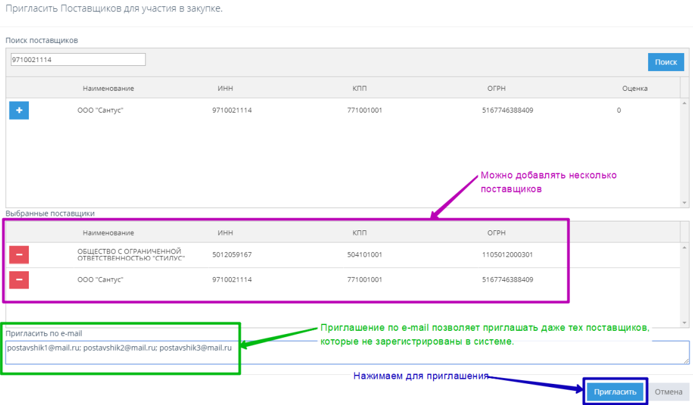
Этап поиска и выбора Поставщика
Три варианта:
Ожидание предложений (оферт) в период активности закупки;
2) Приглашение Поставщика принять участие в закупке;
3) Поиск Поставщика через витрину «Предложений» в период активности закупки.

Slide 13

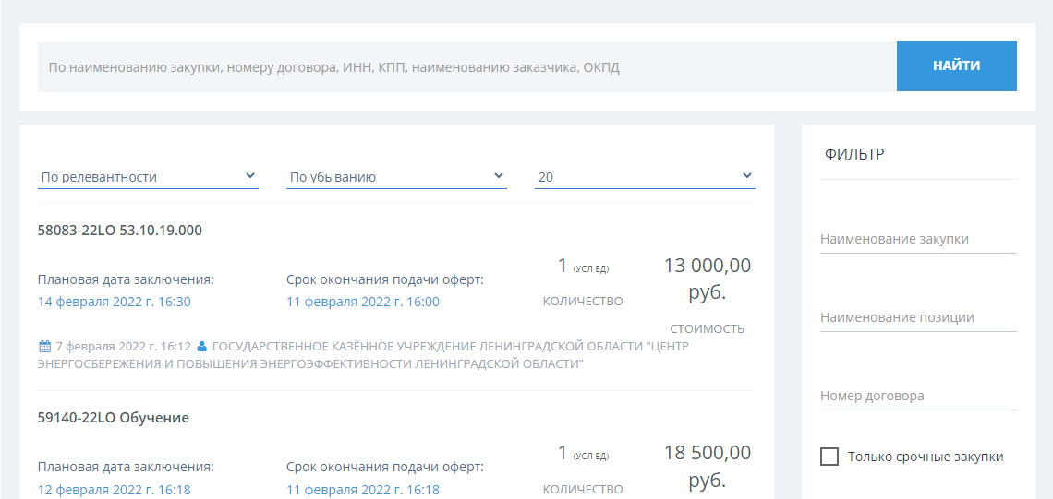
Подача оферты Поставщиком

Slide 14
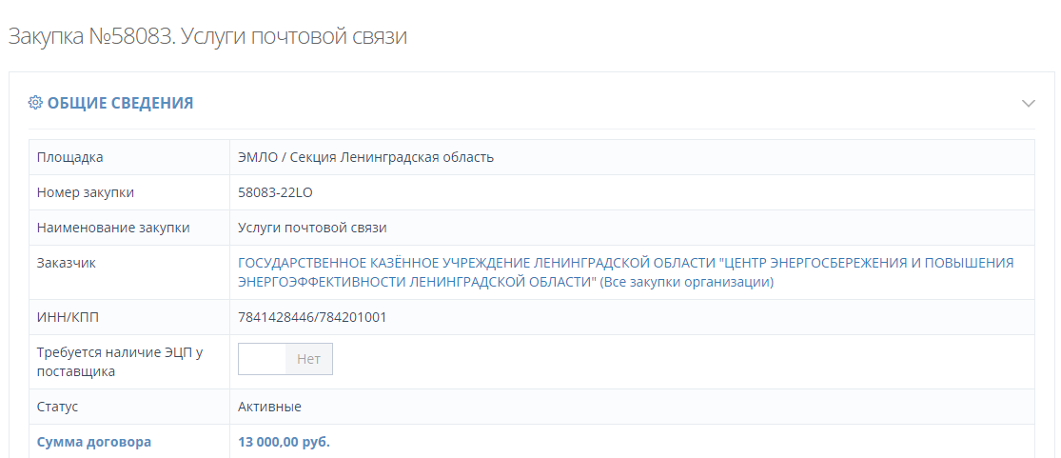
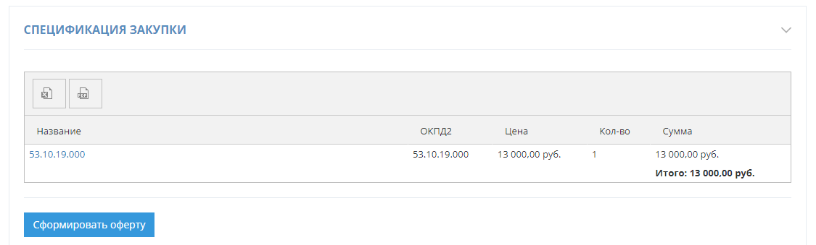

Подача оферты Поставщиком

Slide 15
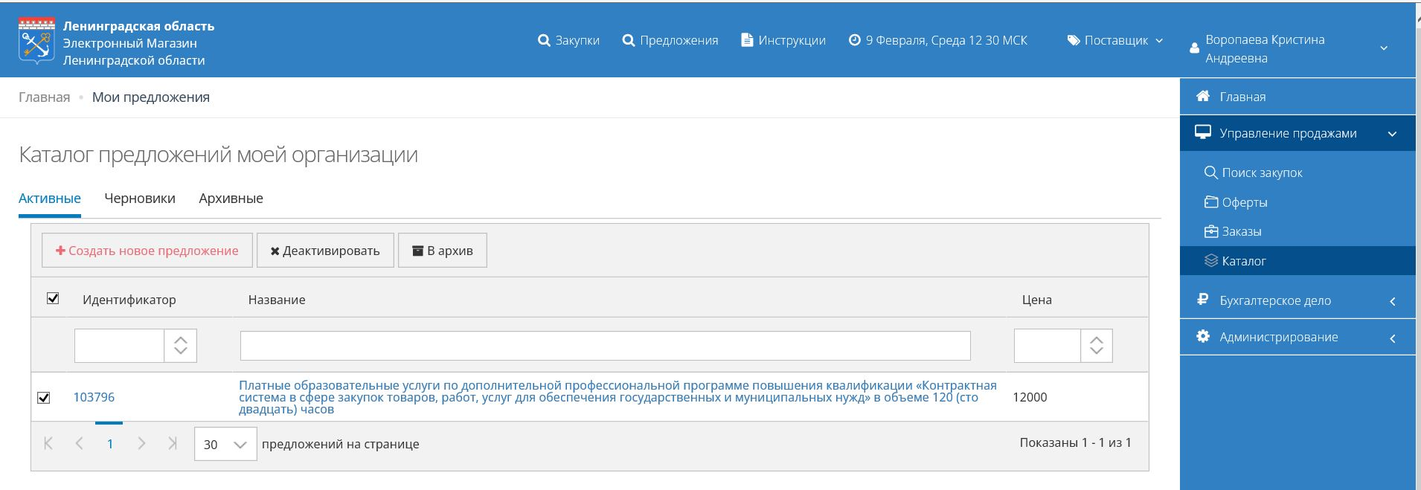
Формирование Поставщиком предложения через Каталог

Slide 16
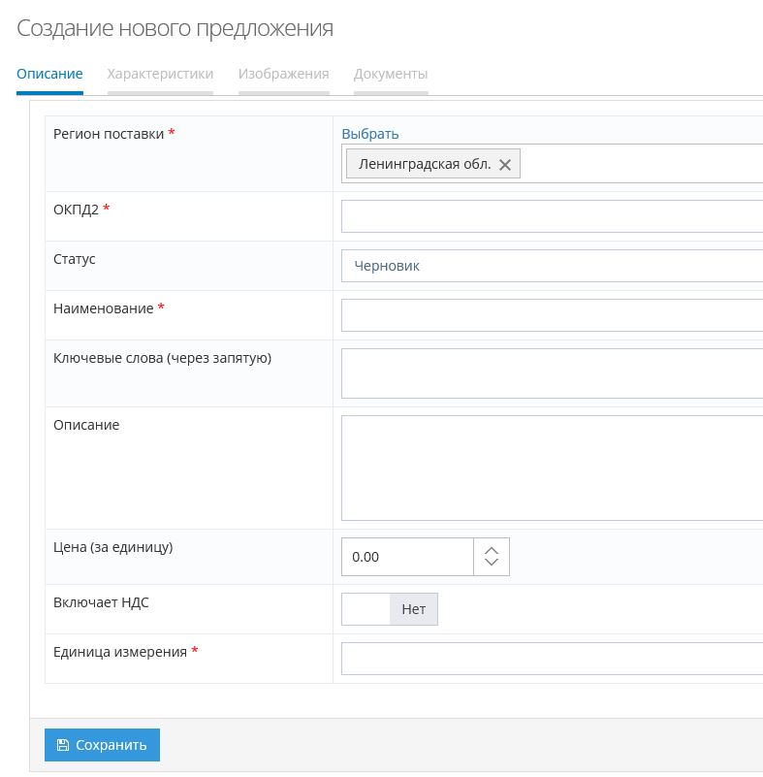

Формирование Поставщиком предложения через Каталог

Slide 17
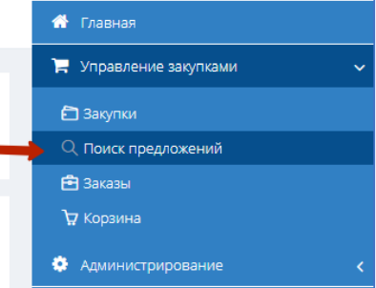
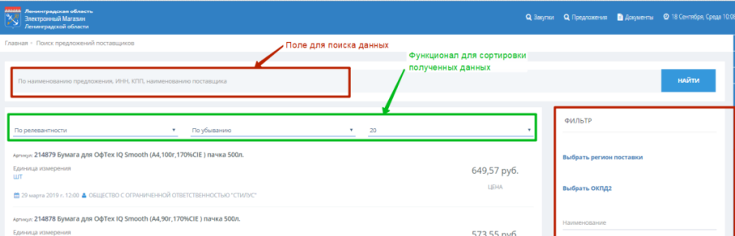
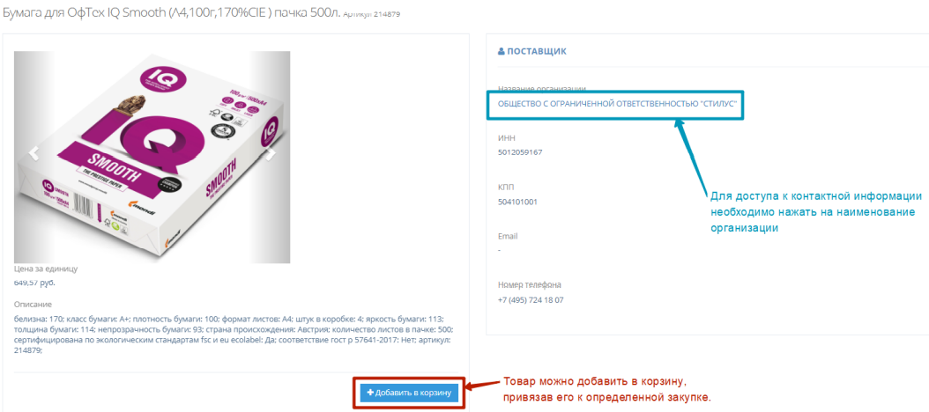
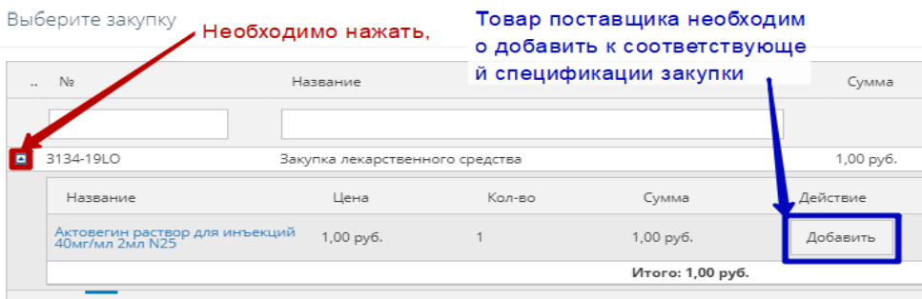
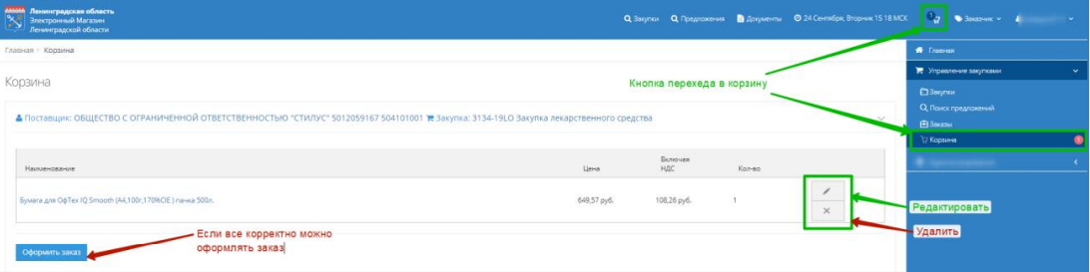
Поиск Поставщика через витрину «Предложений»

Slide 18
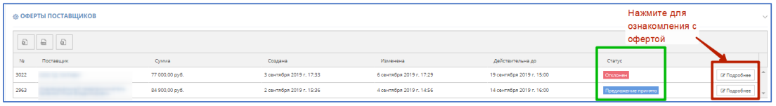
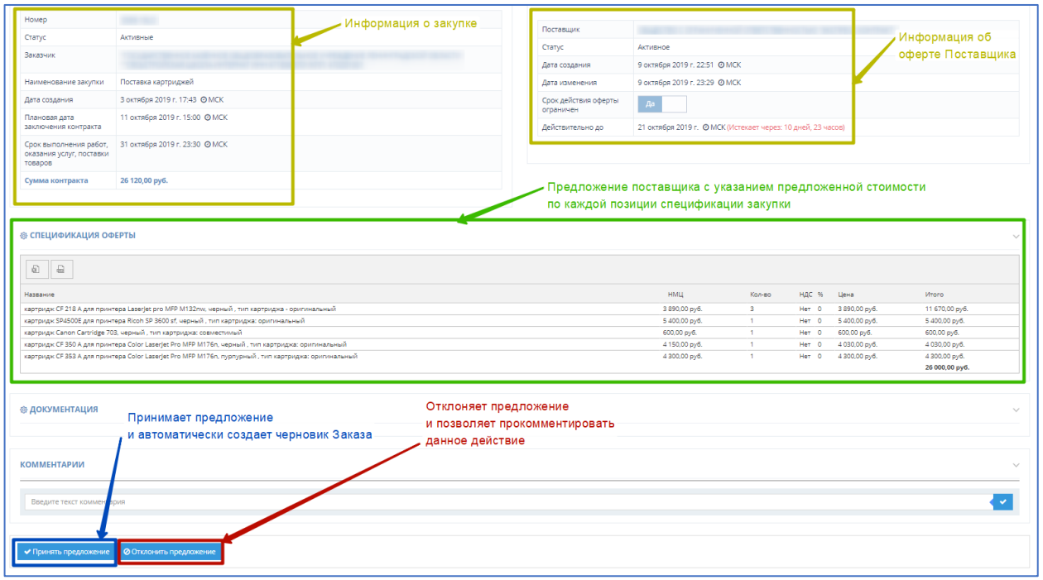
Рассмотрение поступивших оферт
Важно! При отклонении оферты Заказчик обязан обосновать причину отклонения оферты. За информацию, предоставленную в обосновании отклонения оферты, ответственность несет Заказчик.

Slide 19
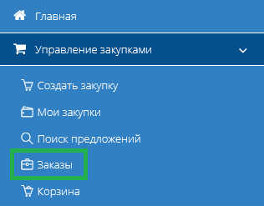
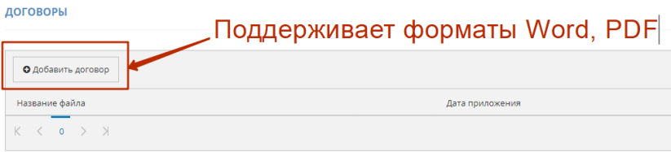
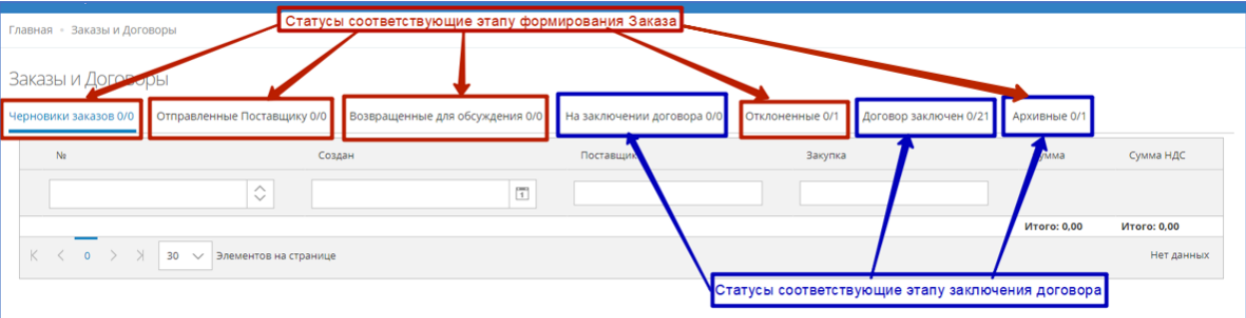
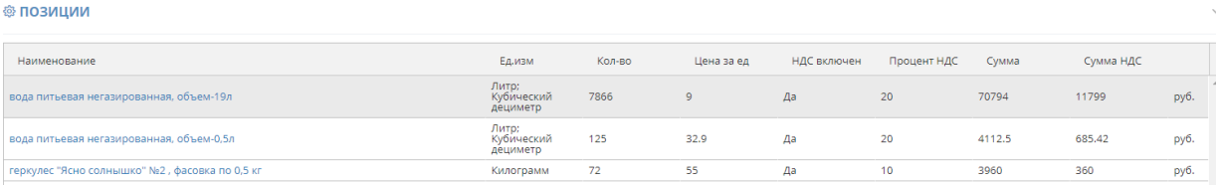
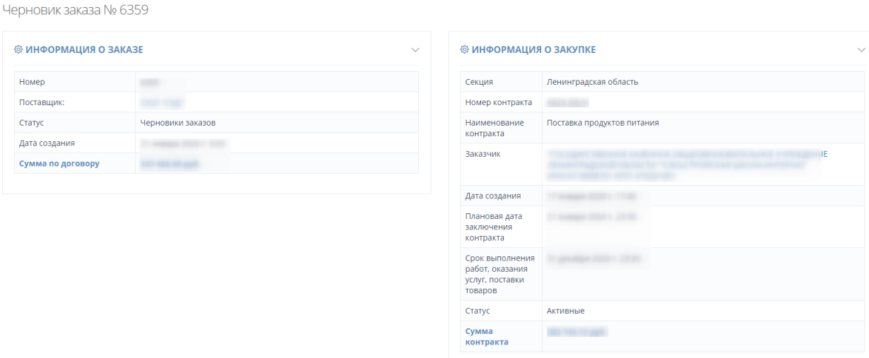
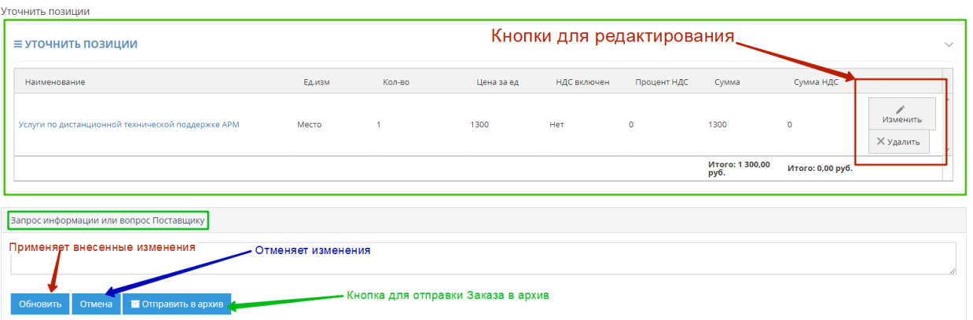
Этап формирования заказа
Когда Заказчик принял предложение Поставщика, в системе автоматически создается черновик Заказа.

Slide 20
Поставщик в своем личном кабинете получит
уведомление и может предпринять следующие действия
Заказ переместится на вкладку «На заключении договора»
Принять и перейти к подписанию договора
Заказ переместится на вкладку «Возвращенные для обсуждения»
Внести изменение и сделать встречное предложение
Заказ переместится на вкладку «Отклоненные»
Отклонить предложение Заказчика

Slide 21
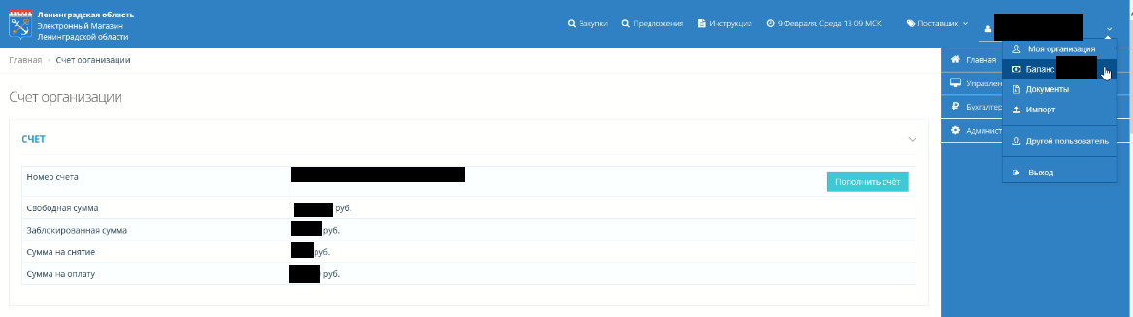
Пополнение виртуального счета Поставщика
На момент подтверждения заказа на виртуальном счёте Поставщика должно быть достаточное для заключения договора количество денежных средств. В противном случае переход к подписанию договора будет невозможен. Рекомендуем заранее пополнять свой виртуальный счет.

Slide 22
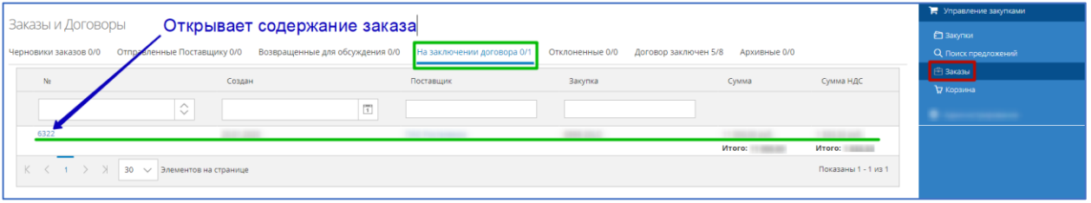
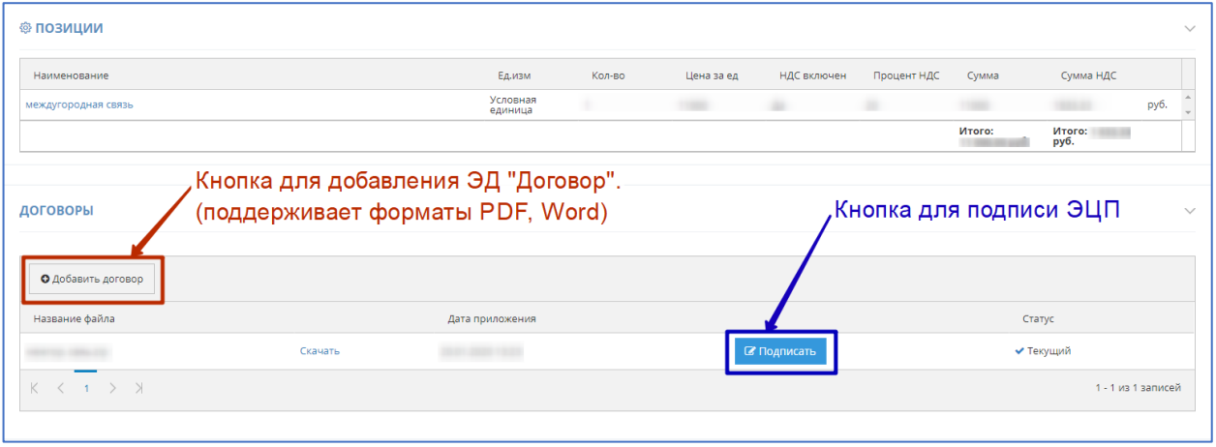
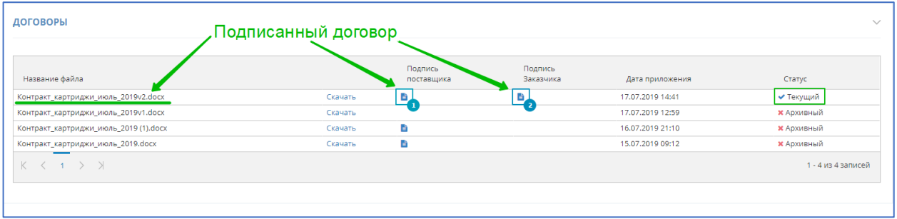
Этап подписания договора

Slide 23
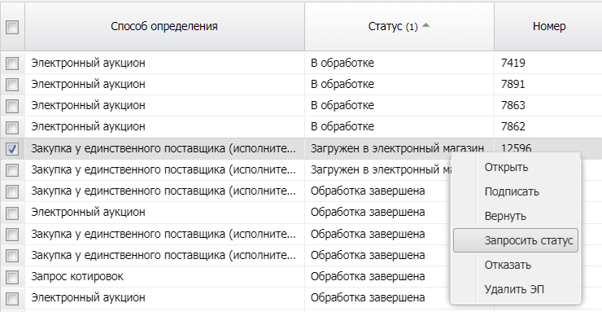
Загрузка заключенного ЭД «Договор» в АЦК ГосЗаказ
Вкладка «Формирование заказа» → «Заявки на закупку» → Вызвать контекстное меню на определенной заявке нажать «Запросить статус» →
→ В открывшемся ЭД Договор заполнить необходимые сведения → Довести ЭД Договор до статуса Исполнение

Slide 24
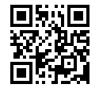
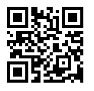

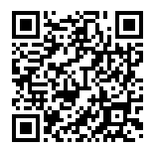
Навигация
Комитет государственного заказа Ленинградской области
ГБУ ЛО «Фонд имущества Ленинградской области»
Электронный магазин Ленинградской области
Инструкции Электронного магазина
Техническая поддержка Электронного магазина
https://gz.lenobl.ru/
https://fond-lenobl.ru/
https://zakupki.lenreg.ru/
https://zakupki.lenreg.ru/Market/Instructions
8 (812) 670-75-88
info@fond-lenobl.ru

